Slide 1

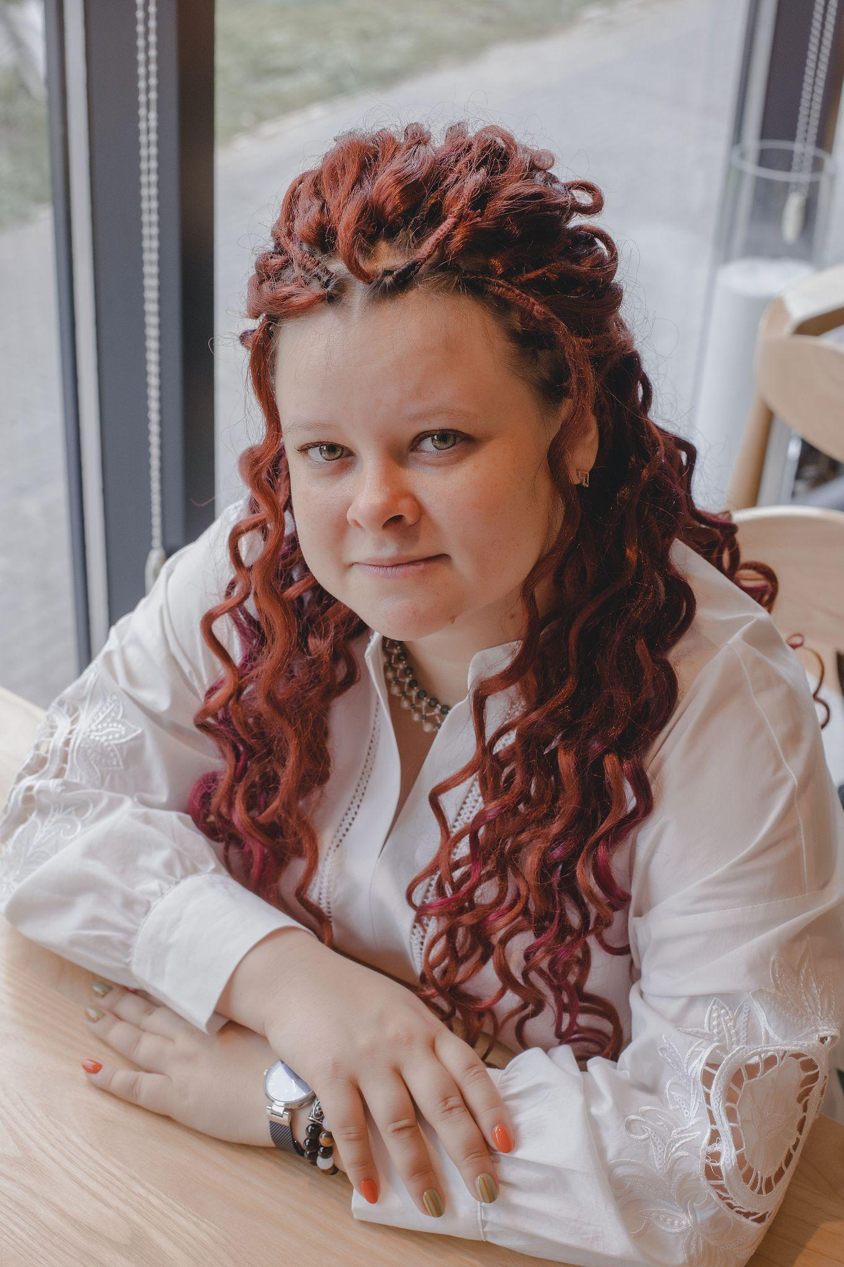
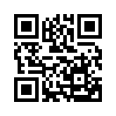
КАТЕРИНА ЗАВЕРШИНСКАЯ - ЭКСПЕРТ ПО РАБОТЕ НКО
15 лет в секторе
1000+ сайтов НКО проанализировано, даны рекомендации по улучшению информационной открытости и прозрачности
100+ НКО на менторском сопровождении
10+ проведенных стратсессий
200+ выступлений по экспертным темам

Slide 2
ОТКРЫТОСТЬ (Просто?)
ПРОЗРАЧНОСТЬ
(Понятно?)

Slide 3
САЙТ
СОЦИАЛЬНЫЕ СЕТИ
вложение денег
вывод в поисковиках
грантовая история
структурирование информации
доверие (лицо и одежда)
общение с ЦА
публикация информации разного формата
доверие (язык и душа)

Slide 4
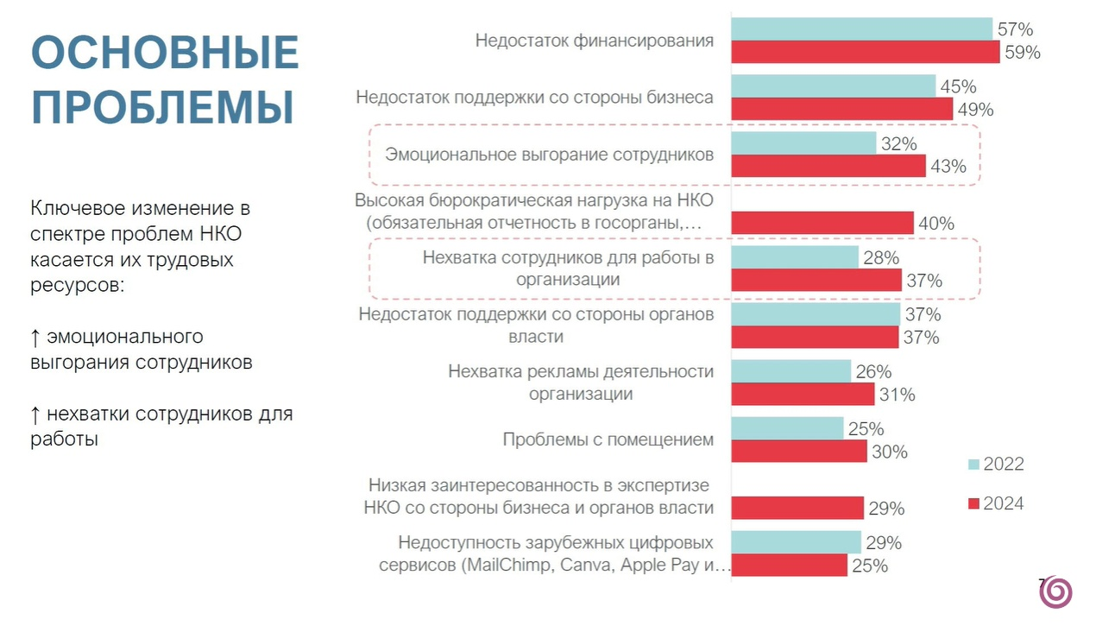

Slide 5
СИСТЕМА “5 КРУГОВ ПРОЗРАЧНОСТИ”
Общий
Для подопечных/волонтеров
Для частных доноров
Для корпоративных партнеров
Для СМИ

Slide 6
ОБЩИЙ КРУГ ПРОЗРАЧНОСТИ
👉 учредительные документы
👉 миссия/цели/задачи
👉 описание программ/проектов
👉 результаты программ/проектов
👉 география деятельности
👉 реквизиты
👉 контакты
👉 команда
👉 ссылки на социальные сети
👉 публичная отчетность и отчетность в Минюст
👉 репутация НКО

Slide 7
КРУГ ПРОЗРАЧНОСТИ ДЛЯ ПОДОПЕЧНЫХ/ВОЛОНТЕРОВ
👉 Как получить помощь
👉 Как принять участие в программе/проекте
👉 Как стать волонтером НКО (и есть ли “плюшки”)

Slide 8
КРУГ ПРОЗРАЧНОСТИ
ДЛЯ ЧАСТНЫХ ДОНОРОВ
👉 Нам нужны деньги
👉 Сколько нам нужно денег
👉 На что нужны деньги

Slide 9
КРУГ ПРОЗРАЧНОСТИ
ДЛЯ КОРПОРАТИВНЫХ ПАРТНЕРОВ
👉 С КЕМ уже вы сотрудничали
👉 КАК и ЧЕМ может помочь бизнес
👉 ГЛАВНОЕ: чем НКО может быть полезна бизнесу

Slide 10
КРУГ ПРОЗРАЧНОСТИ
ДЛЯ СМИ
👉 подборка актуальных публикаций об НКО в СМИ
👉 КАК и К КОМУ из НКО можно обратиться за комментарием
👉 а также информация ПО КАКИМ ТЕМАМ к вам можно обращаться, О ЧЕМ ГОТОВЫ ПОГОВОРИТЬ.

Slide 11
ОБЩИЕ РЕКОМЕНДАЦИИ
🔥 Проверяйте мобильную версию сайта
🔥 Смотрите качество сканов и фото, грамотность текстов
🔥 Не пишите “кирпичами”
🔥 Правило 3 скроллов
🔥 Давайте смотреть сайт “левым” людям

